Slide 1


项目需求报告
校园地图数字平台——一款校内地点信息综合服务平台
团队名称：2019HYAP01
汇报人：徐可易之 张梦芹 陈尚峰

Slide 2


项目选题
01
校园地图数字平台，是一款能让用户参与上传地图信息的小程序，旨在方便校内师生以及游客快速找到校内的目的地，同时关于该地点提供更直观的信息服务。
PART ONE

Slide 3


问题发现
01
02
03
找教室难
信息零散
地图功能有限
校园大，教室、教学楼多。
开学第一周总是在找教室的路上，更何况有些课程上课地点变动频繁。
如何让学生不用再为找教室而烦恼？
教授办公室、水电服务中心、校医院、空调卡充值机、电动车充电桩……
这些校园生活必须了解的地点，只能靠同学口口相传、各处信息拼凑，缺乏一个统一的查找渠道。
当前各大主流地图应用，虽然都有地点评论功能，但其提供的信息形式和内容有限。食堂菜品哪个好吃？校园巴士在哪停靠？
如果没有为校园量身定制的平台，很难满足广大师生的需求。

Slide 4
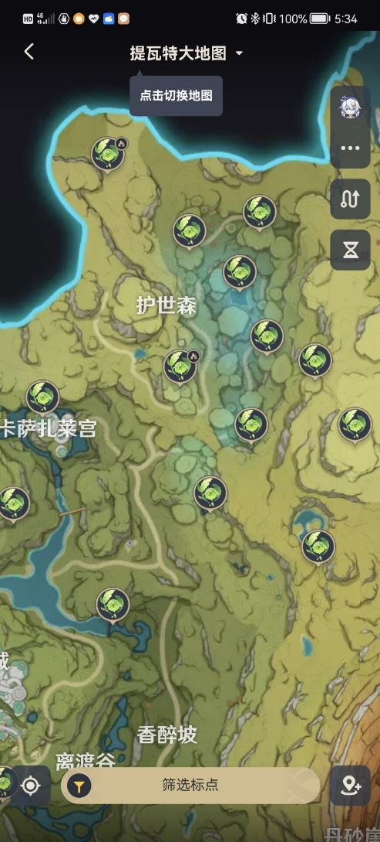
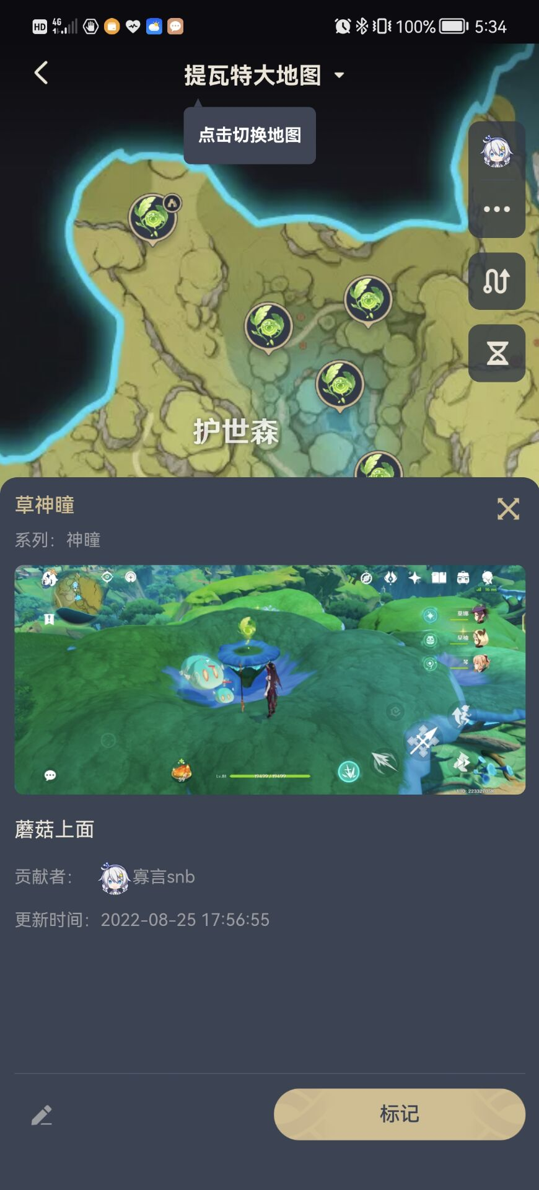
项目介绍
灵感来源
由当下热门游戏《原神》官方团队开发的辅助地图工具“米游社-大地图”功能，是一个基于地图地点标注的平台，旨在帮助玩家更好的找到游戏内指定内容的所在地点。这些地点均由有经验的用户上传，并且能在地点标注辅助信息。
我们的想法是将游戏地图的信息展示方式迁移到现实应用，为现实中的问题提供更便利的解决方式。

Slide 5
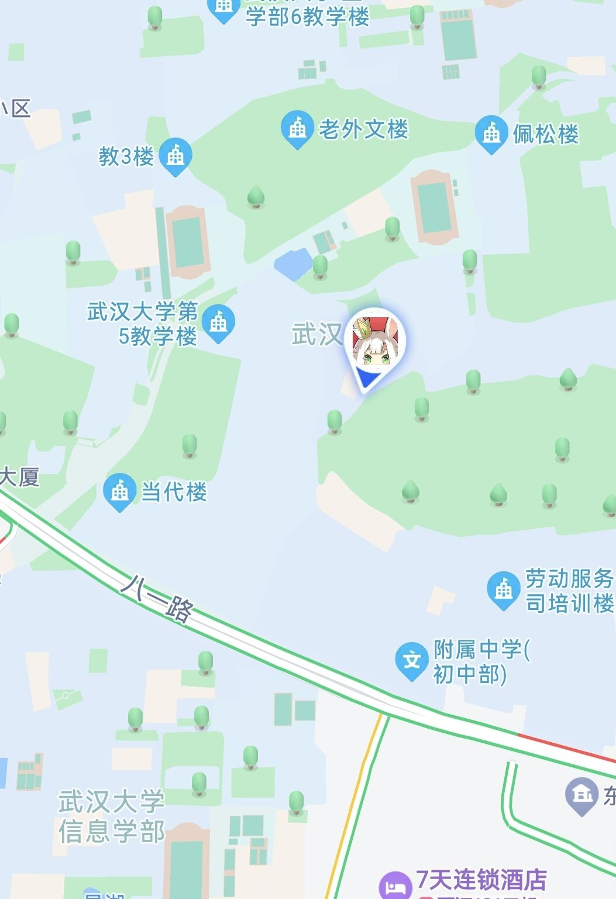
项目介绍
可行性分析
经济：主要成本为服务器成本，在学生可负担的范围之内。
技术：小组成员大都有前端或小程序开发经验，在人员技术能力层面可行。关于校园地图的绘制，有现成的API可用，不存在过高的技术难点。
社会：本系统出发点良好，旨在方便校内师生和游客的生活，没有反社会倾向。但由于其开放信息平台的特性，需要对部分用户上传内容加以审核和管制。
法律：不违法。

Slide 6
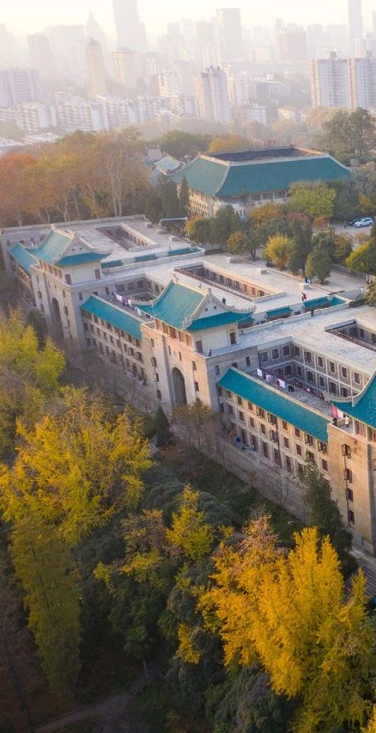
创新与贡献点
我们的项目“校园地图数字平台”，经过组内人员评估，有以下创新表现与价值：
01
据我们所知，在武大范围内从未有过类似的综合地点信息服务。我们的项目将是首个集成多方位、多层次地点数据的“云上”武大地图应用。
02
虽然各种地图应用都提供了地点评论功能，但它们无法满足更加细化的校内生活需求。我们首次尝试了将地图与开放信息平台结合，保证了地图数据来源和种类的多样性。
03
该项目在开发完成后，由于其数据来源为用户，因此可以较低成本地迁移应用到其他学校与园区，有较强的普适性。

Slide 7
需求定义
02
校园地图的使⽤者⼀般有⽼师、学⽣与参观游客。他们的基本需求类似，都是能够根据该校园地图数字平台了解到⽬的地址位置与信息，并且根据地图引导到达⽬的地。
PART TWO

Slide 8
用户分类
老师
⽐较了解学校的结构与地理信息，能够在平台上上传教室以及各个办公楼的信息，并且对其他地地图信息进行评论。去往⼀些不熟悉的校内娱乐场、聚餐场地或者学⽣常出⼊的地⽅时可以通过该平台查询。
学生
通过该平台查询办公室或者教室的地址和信息，根据其他⽤⼾发布的评论与指导，更快的到达⽬的地。当发现某个教室或者办公楼位置偏僻时，可以发布并绑定地址，详细描述到该地址的信息与寻找的具体步骤，来帮助其他用户。
游客
一般想了解校园内适合游玩的位置，可以根据学⽣与⽼师上传的地图信息，游玩前对目的地进行简单的了解。游玩后还可以对该景点进⾏评论，以便其他⼈参考。

Slide 9
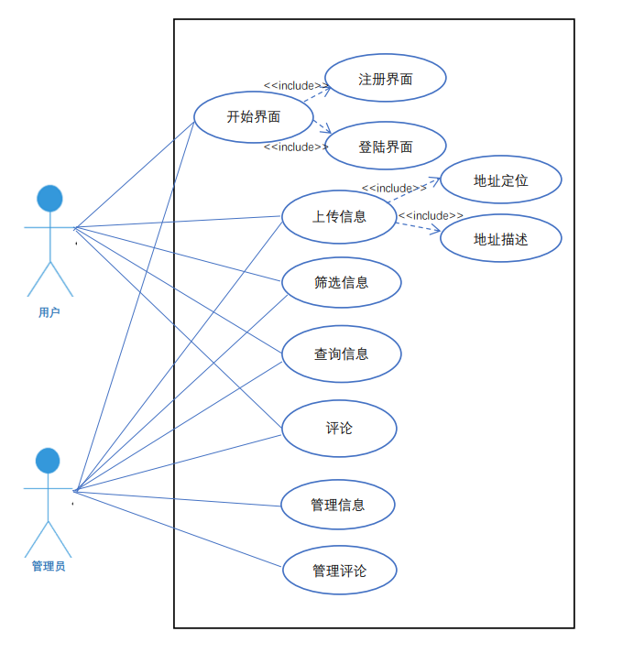
用例模型

Slide 10
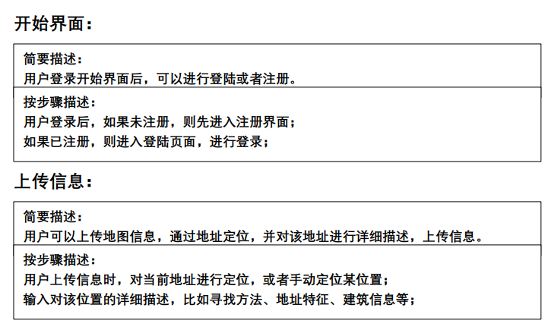
用例描述

Slide 11
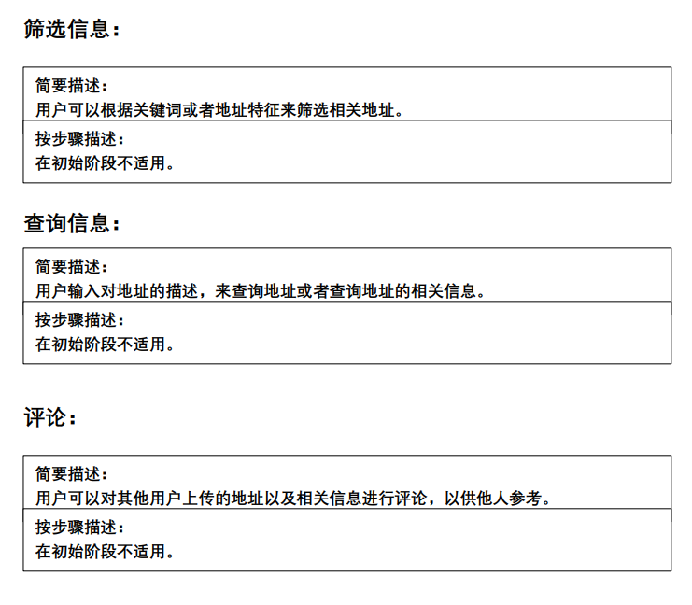
用例描述

Slide 12
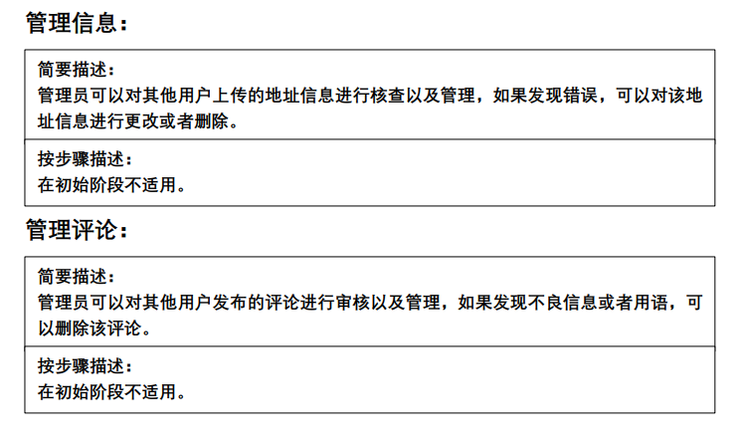
用例描述

Slide 13
项目计划
03
校园地图数字平台，是一款能让用户参与上传地图信息的小程序，旨在方便校内师生以及游客快速找到校内的目的地，同时关于该地点提供更直观的信息服务。
PART THREE

Slide 14
系统目标
我们的系统目标是：
01
实现一个数字地图信息系统
02
满足用户查阅和分析地图数字信息的需求

Slide 15
验收标准
01
当用户打开校园地图数字平台时，可以看到校园地图，并看到其他用户标记在校园地图上的数字信息。
02
当用户打开校园地图数字平台时，可以筛选查看自己想看的分类下的数字地理信息。
03
当用户打开校园地图数字平台时，可以向地图上插入自己想分享的，基于地理坐标的信息。

Slide 16
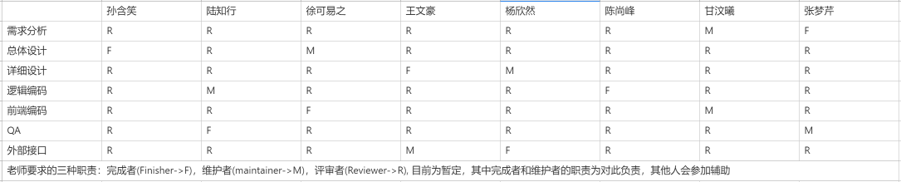
角色分工
[图片]

Slide 17
迭代描述
迭代序号 | 1
目标 | 实现简单的校园地图平台，记录简单的校园地图信息； 实现用户登录、注册以及绑定的功能；
起始时间与里程碑 | 起始时间：2022.09.19 里程碑：校园地图信息能够可视化展示在界面上
检查标准 | 用户能够注册并绑定自己的微信，然后登录平台。进入后能看到可交互的武汉大学的地图以及各种预置的地点信息。
负责人 | 孙含笑、徐可易之、陈尚峰

Slide 18
迭代描述
迭代序号 | 2
目标 | 实现用户查询与筛选具体位置的地图信息； 实现用户上传地图信息与定位功能；
起始时间与里程碑 | 起始时间：2022.10.03 里程碑：筛选和上传功能的完成
检查标准 | 用户的位置能够在地图上实时显示。用户能够在地图对应地点上传信息。用户可以筛选与查询某地点的具体信息。
负责人 | 孙含笑、徐可易之、陈尚峰

Slide 19
迭代描述
迭代序号 | 3
目标 | 实现评论系统； 实现地图的反馈与纠错能力；
起始时间与里程碑 | 起始时间：2022.10.17 里程碑：评论系统与反馈入口的完成
检查标准 | 相应地点具体信息中能够显示用户评论以及反馈入口
负责人 | 孙含笑、徐可易之、陈尚峰

Slide 20
迭代描述
迭代序号 | 4
目标 | 实现地图的美观性； 实现路线的显示与规划；
起始时间与里程碑 | 起始时间：2022.10.31 里程碑：路线显示与规划功能的完成
检查标准 | 平台的UI经过客制化，路线显示与规划功能可正常运行
负责人 | 孙含笑、徐可易之、陈尚峰

Slide 21
进度安排
本项目计划用四次迭代满足全部的需求，并且优先实现高级别的需求：
第一次迭代实现前两个高级别的需求，也就是实现简单的校园地图平台，记录简单的校园地图信息以及实现用户登录、注册以及绑定的功能
01
第二次迭代实现后两个高级别的需求，也就是实现用户查询与筛选具体位置的地图信息以及实现用户上传地图信息与定位功能。
02
第三次迭代实现中优先级的需求，也就是实现评论系统以及实现地图的反馈与纠错能力。
03
第四次迭代实现最后两个低优先级的需求，也就是实现地图的美观性以及实现路线的显示与规划。
04

